Slide 1
Quality Attributes
Deel 8
Ductus

Slide 2
Vanmorgen
De piekbelasting
Waarom dit systematisch misgaat
De vijf clusters
Van bijvoeglijk naamwoord naar getal
Je kunt niet alles maximaliseren
Kwaliteitsattributen als onderhandelingsinstrument
Het kwaliteitsprofiel

Slide 3
1. De piekbelasting

Slide 4
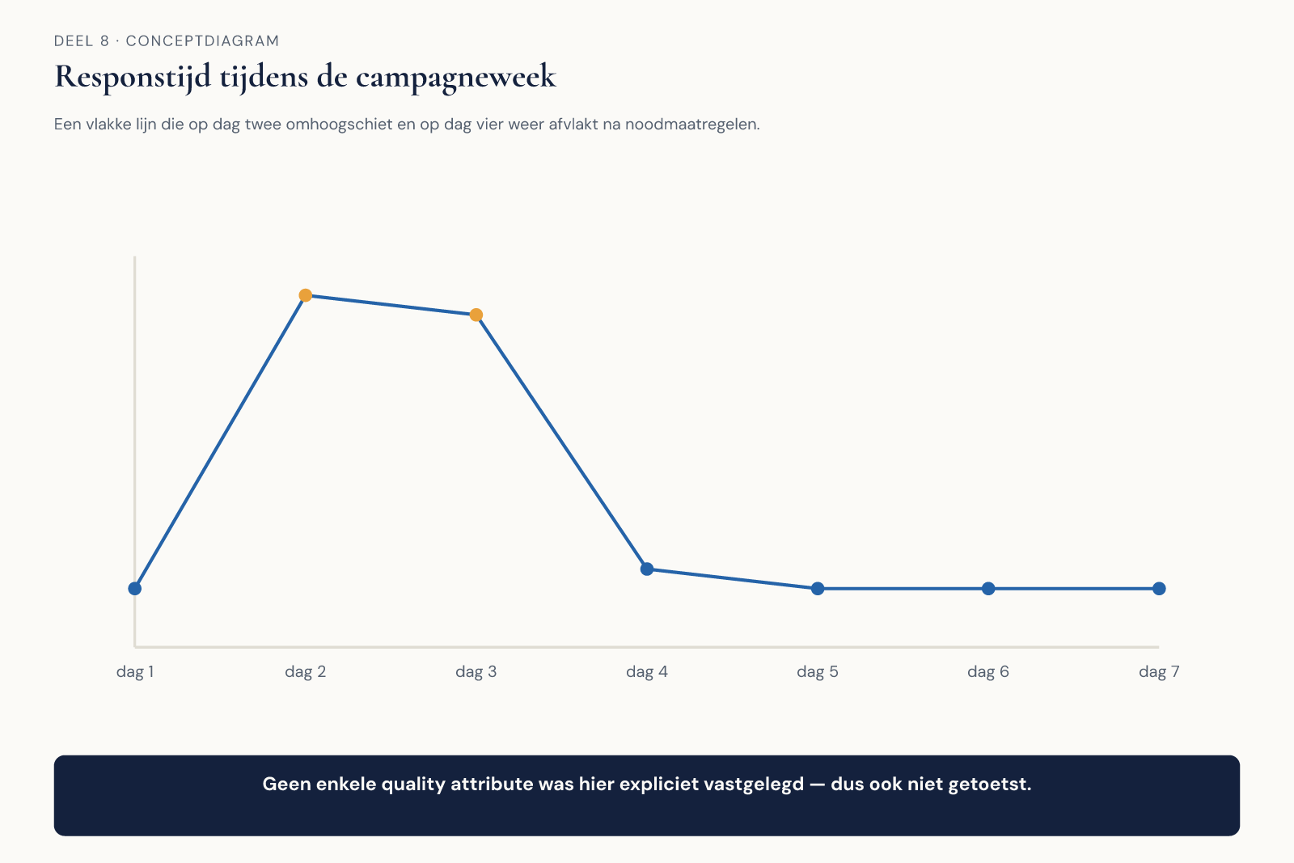
Responstijd tijdens de campagneweek
Figuur 8-1 — vlakke lijn, schiet omhoog op dag 2

Slide 5
Wat er gebeurde
Simulatie: 2 seconden in test → 40 seconden in productie
Aanvragen lopen vast
Klantenservice: deelnemers denken hun gegevens zijn kwijt
Niemand had ooit een getal vastgelegd voor gelijktijdige gebruikers

Slide 6
Observatie O7
Kwaliteitseisen komen pas in productie boven water — meestal als incident

Slide 7
2. Waarom dit systematisch misgaat

Slide 8
De blinde vlek
Deel 6: uitstekende functionele requirement
Niets over hoeveel, hoe snel, hoe veilig
Niemand vraagt spontaan "hoe snel moet dit zijn?"
Tenzij iemand die vraag actief stelt

Slide 9
3. De vijf clusters

Slide 10
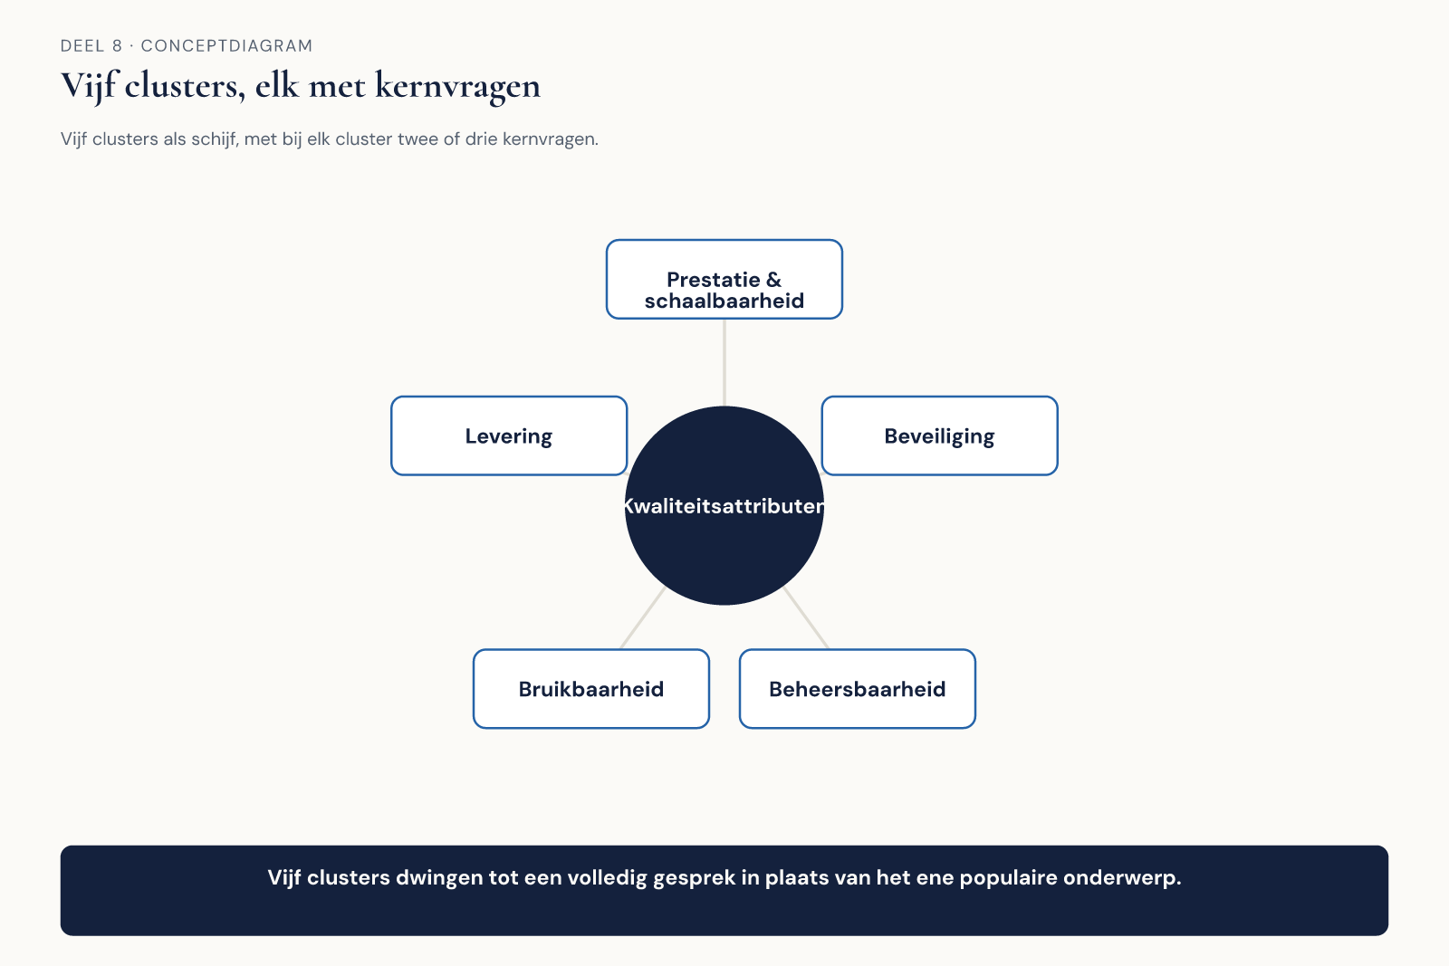
Vijf clusters
Figuur 8-2 — schijf met kernvragen per cluster

Slide 11
Kernvragen
Cluster | Kernvraag
Prestatie/beschikbaarheid/schaalbaarheid | hoe snel, hoe vaak, hoeveel tegelijk
Beveiliging | wie mag wat, hoe weet je het zeker
Beheersbaarheid | hoe makkelijk te wijzigen en beheren
Bruikbaarheid | is het te gebruiken door wie het moet
Levering | hoe komt het live, wat dan

Slide 12
4. Van bijvoeglijk naamwoord naar getal

Slide 13
Een kwaliteitsattribuut zonder getal
is geen eis maar een sfeerbeeld

Slide 14
Sfeerbeeld vs. getal
Sfeerbeeld | Getal
"Moet snel zijn" | 90% binnen 2 sec, bij 1.000 gebruikers
"Moet veilig zijn" | geen ongeautoriseerde toegang, jaarlijkse pentest

Slide 15
Een sfeerbeeld kan nooit falen
Niemand kan zeggen wanneer het niet meer waar is
Een getal wel
De vervolgvraag is net zo belangrijk als het getal

Slide 16
Opdracht 1 — Sfeerbeeld naar getal
15 minuten, individueel
Zes zinnen herschrijven · elk met de vervolgvraag die het getal oproept

Slide 17
5. Je kunt niet alles maximaliseren

Slide 18
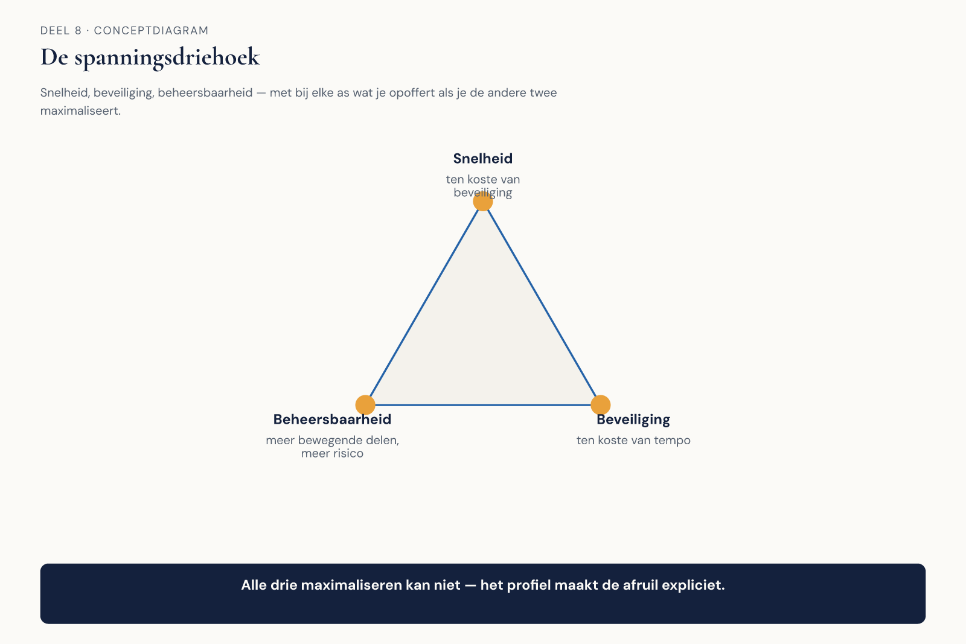
De spanningsdriehoek
Figuur 8-4 — snelheid, beveiliging, beheersbaarheid

Slide 19
Drie bekende spanningen
Snelheid vs. beveiliging — elke verificatiestap kost tijd
Flexibiliteit vs. beheersbaarheid — meer bewegende delen, meer risico
Beschikbaarheid vs. kosten — elke negen achter de komma kost onevenredig meer

Slide 20
De vraag is nooit "wat is het beste niveau"
Maar "welk niveau past bij dit systeem"

Slide 21
Opdracht 3 — De spanningsdriehoek
20 minuten, tweetallen
Vier situaties · welke twee attributen botsen, wat adviseer je?

Slide 22
6. Onderhandelingsinstrument

Slide 23
Geen dictaat.
Een keuzemenu.

Slide 24
"99,5% beschikbaarheid kost X. 99,9% kost 3X vanwege de redundantie. Welke past bij hoe kritisch dit is?"

Slide 25
De link met deel 3
Hogere beschikbaarheid = meestal een beschermende investering
Verdient zichzelf niet terug in de gewone zin
Dezelfde denkfout duikt hier opnieuw op — nu bij kwaliteitsattributen

Slide 26
7. Het kwaliteitsprofiel

Slide 27
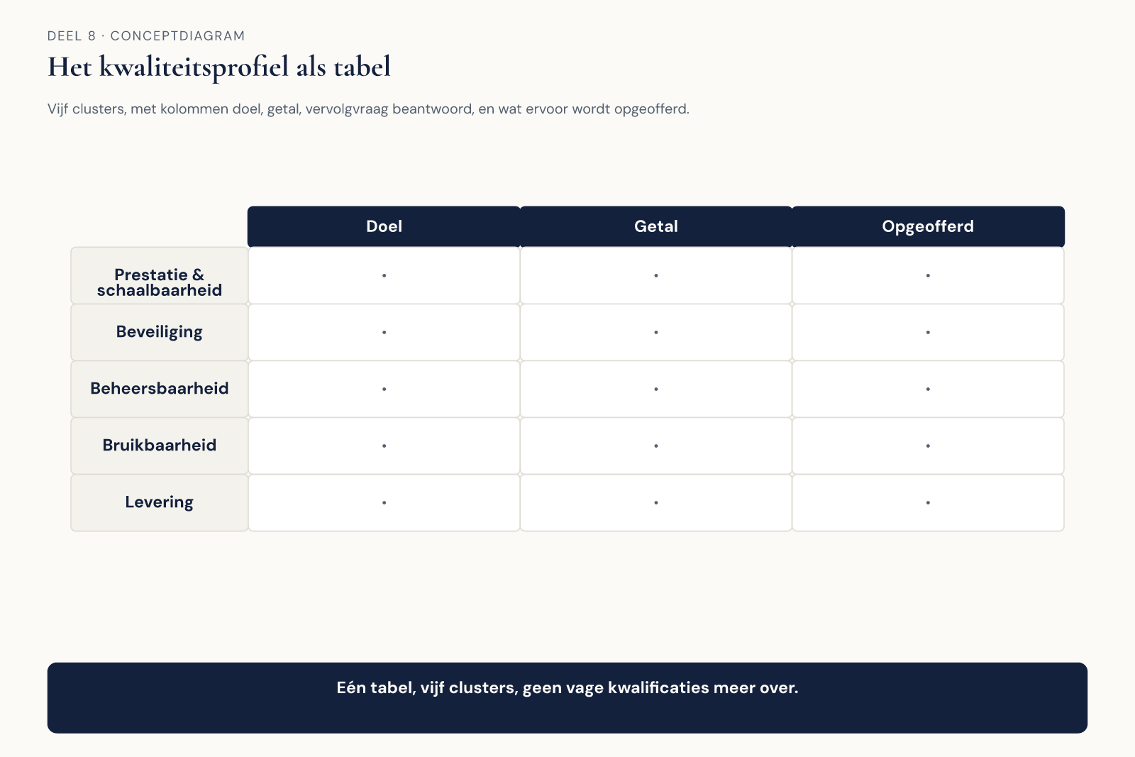
Vijf clusters, vier kolommen
Figuur 8-5 — doel, getal, wat wordt opgeofferd

Slide 28
Opdracht 4 — Je eigen kwaliteitsprofiel
25 minuten, individueel
Vijf clusters · doel · getal · wat offer je op?

Slide 29
Terug naar de campagne
Schaalbaarheid: expliciet getal, 2.000 gebruikers, met wachtrij erboven
Kosten uitgelegd als keuzemenu, niet als dictaat
De directeur Uitvoering kiest — met de cijfers van de storing in de hand

Slide 30
O7 gesloten
Getal vóór de bouw, geen sfeerbeeld achteraf
Spanning tussen attributen expliciet gemaakt
Kwaliteitsniveau onderhandeld, niet opgelegd
Zes van de zeven observaties nu gesloten

Slide 31
Volgende keer
Deel 9 — IT Environment
Geen nieuwe observatie. Het fundament voor hoe dit alles verankerd wordt.

